Slide 1
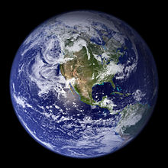
PODPOVRCHOVÁ VODA

Slide 2
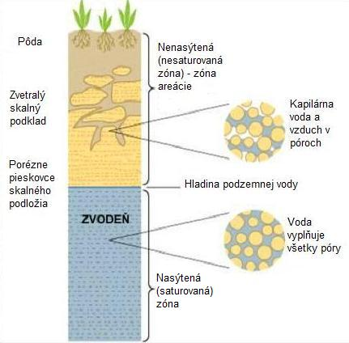
Pôdna voda
podzemná voda
pórová
termálna
puklinová
artézska
Minerálna

Slide 3
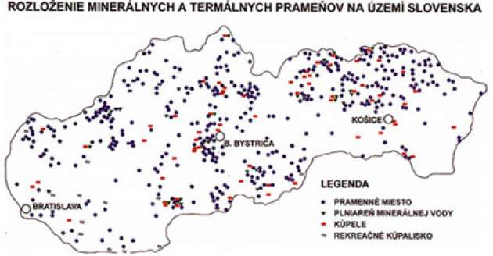

Slide 4
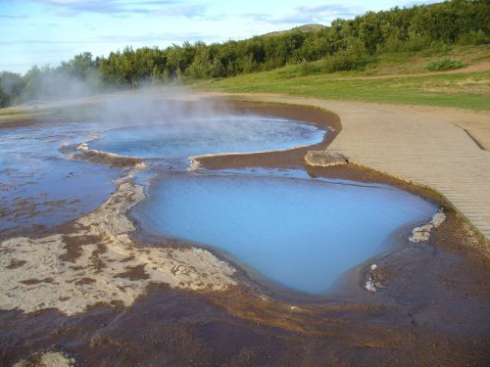
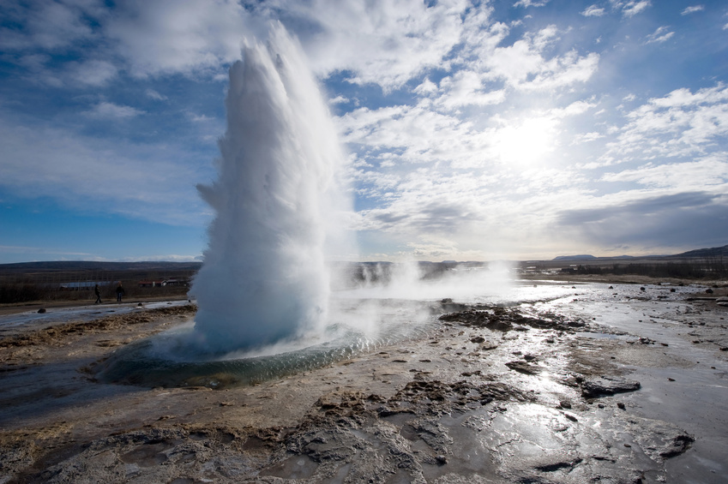

Slide 5
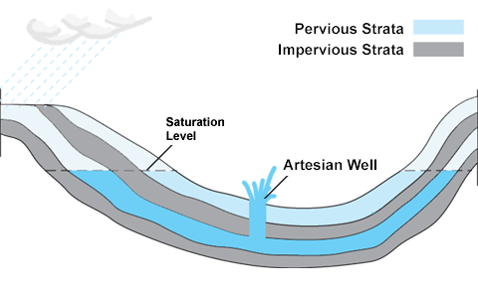

Slide 6
